Slide 1

05
撮合引擎算法

Slide 2
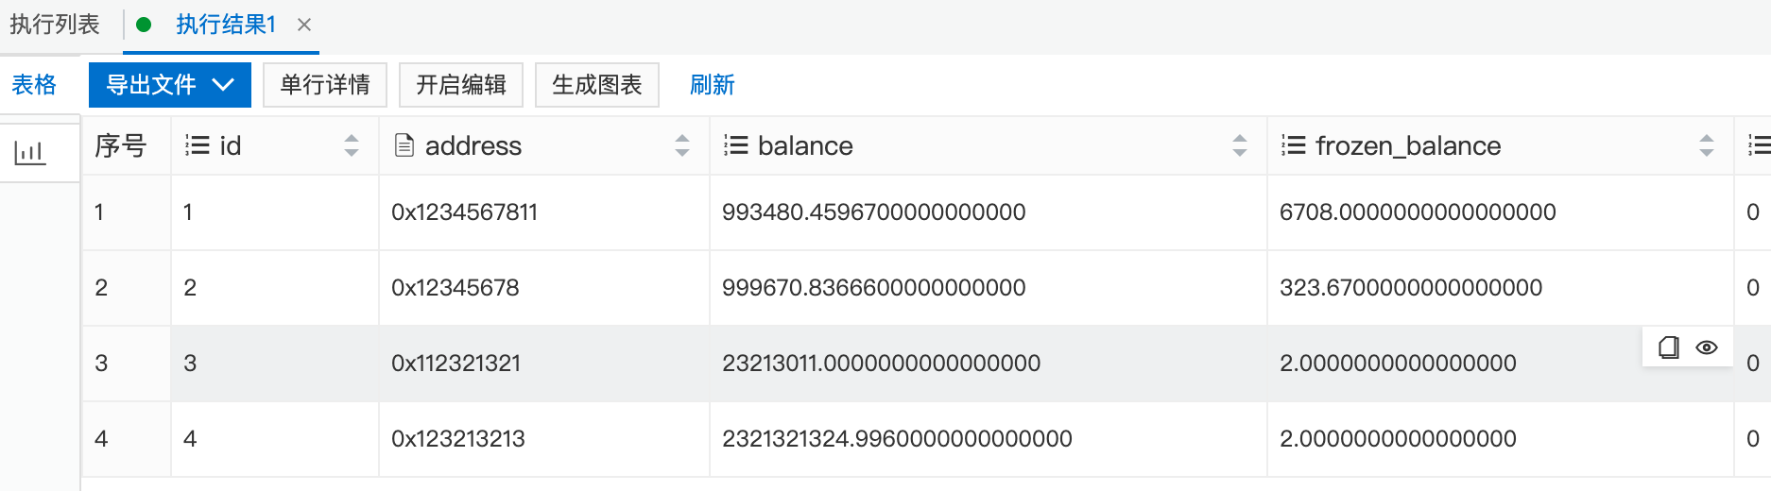
账户状态流转
核心原则：创建交易冻结余额，结束交易解冻并扣减，按需退还未使用金额
扣除实际
消费的冻结金额
账户余额冻结
交易撮合
解冻并退回
未使用金额

Slide 3
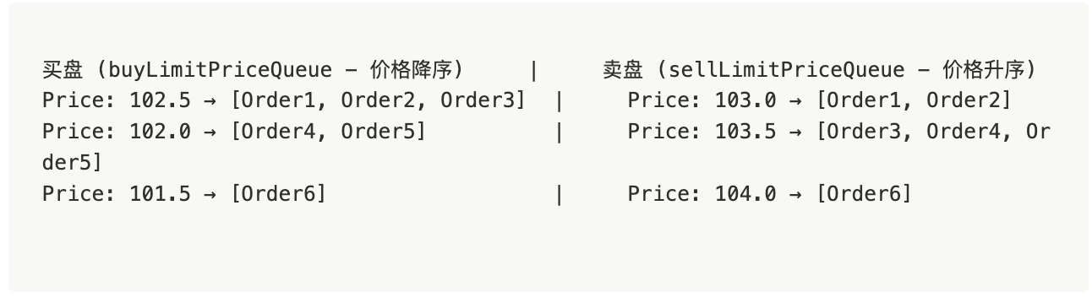
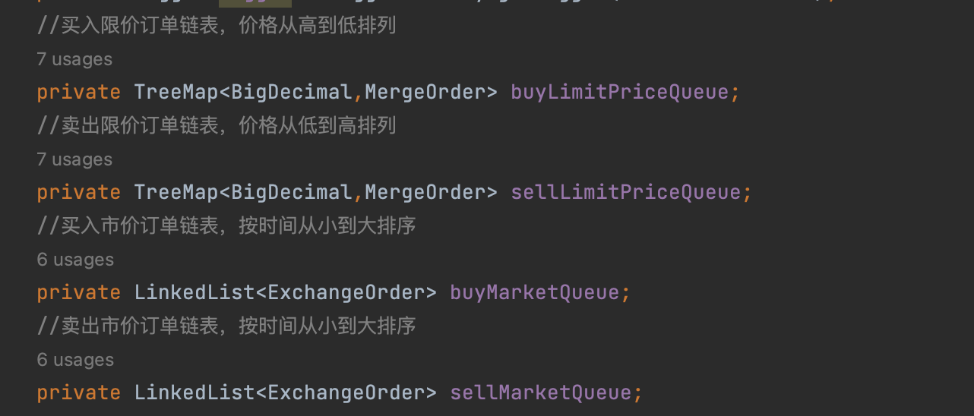
订单簿数据结构
关键设计：
TreeMap按价格自动排序：买盘高价在前，卖盘低价在前
MergeOrder将相同价格的订单合并，内部按时间排序
形成"价格优先，时间优先"的经典撮合规则

Slide 4
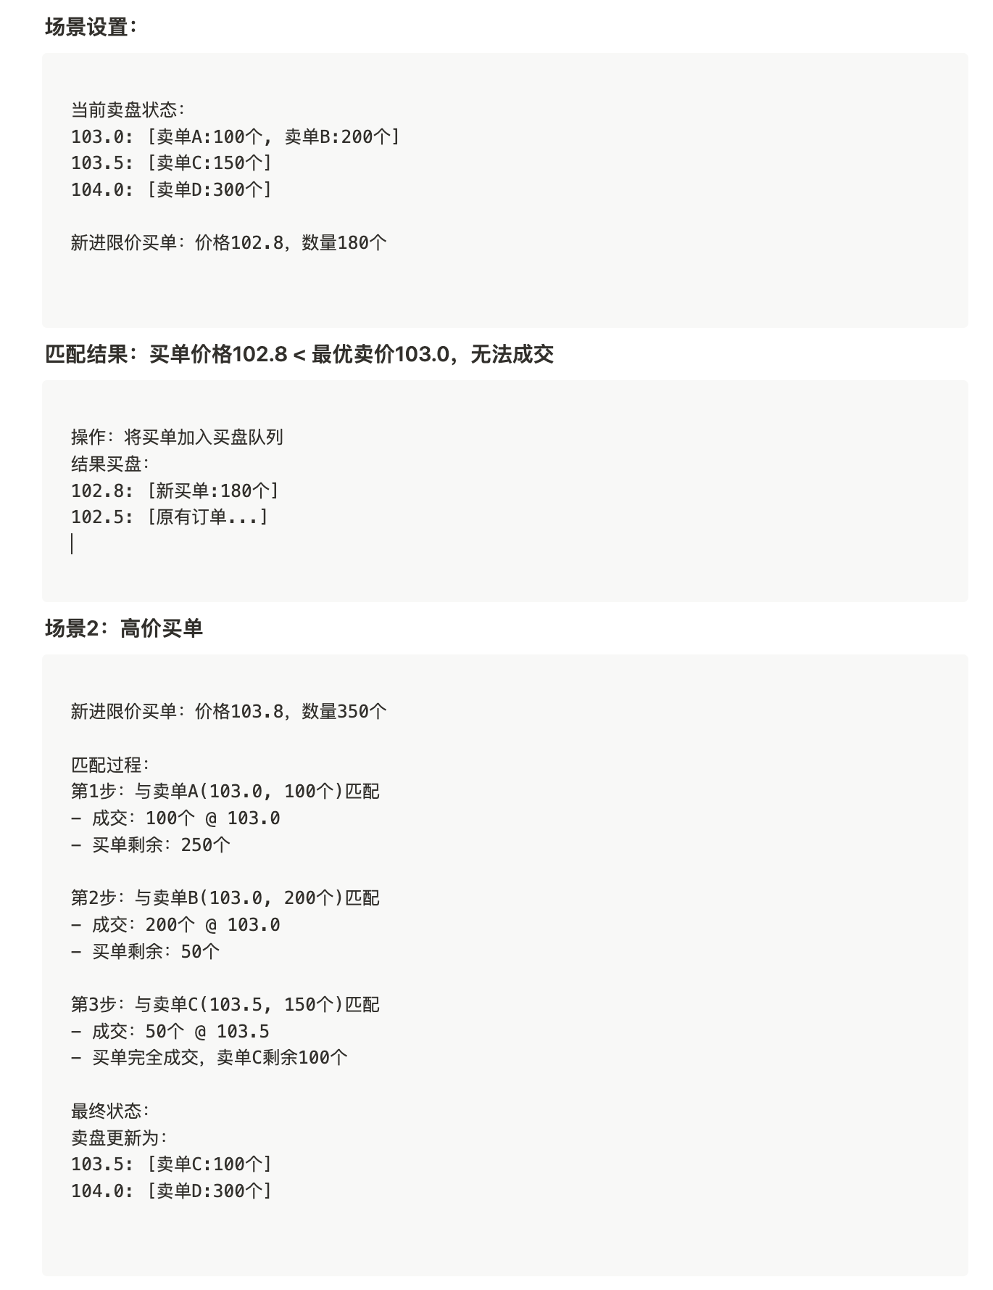
限价买单匹配卖盘示例
价格匹配条件：
买单：匹配价格不能大于委托价
卖单：匹配价格不能小于委托价

Slide 5
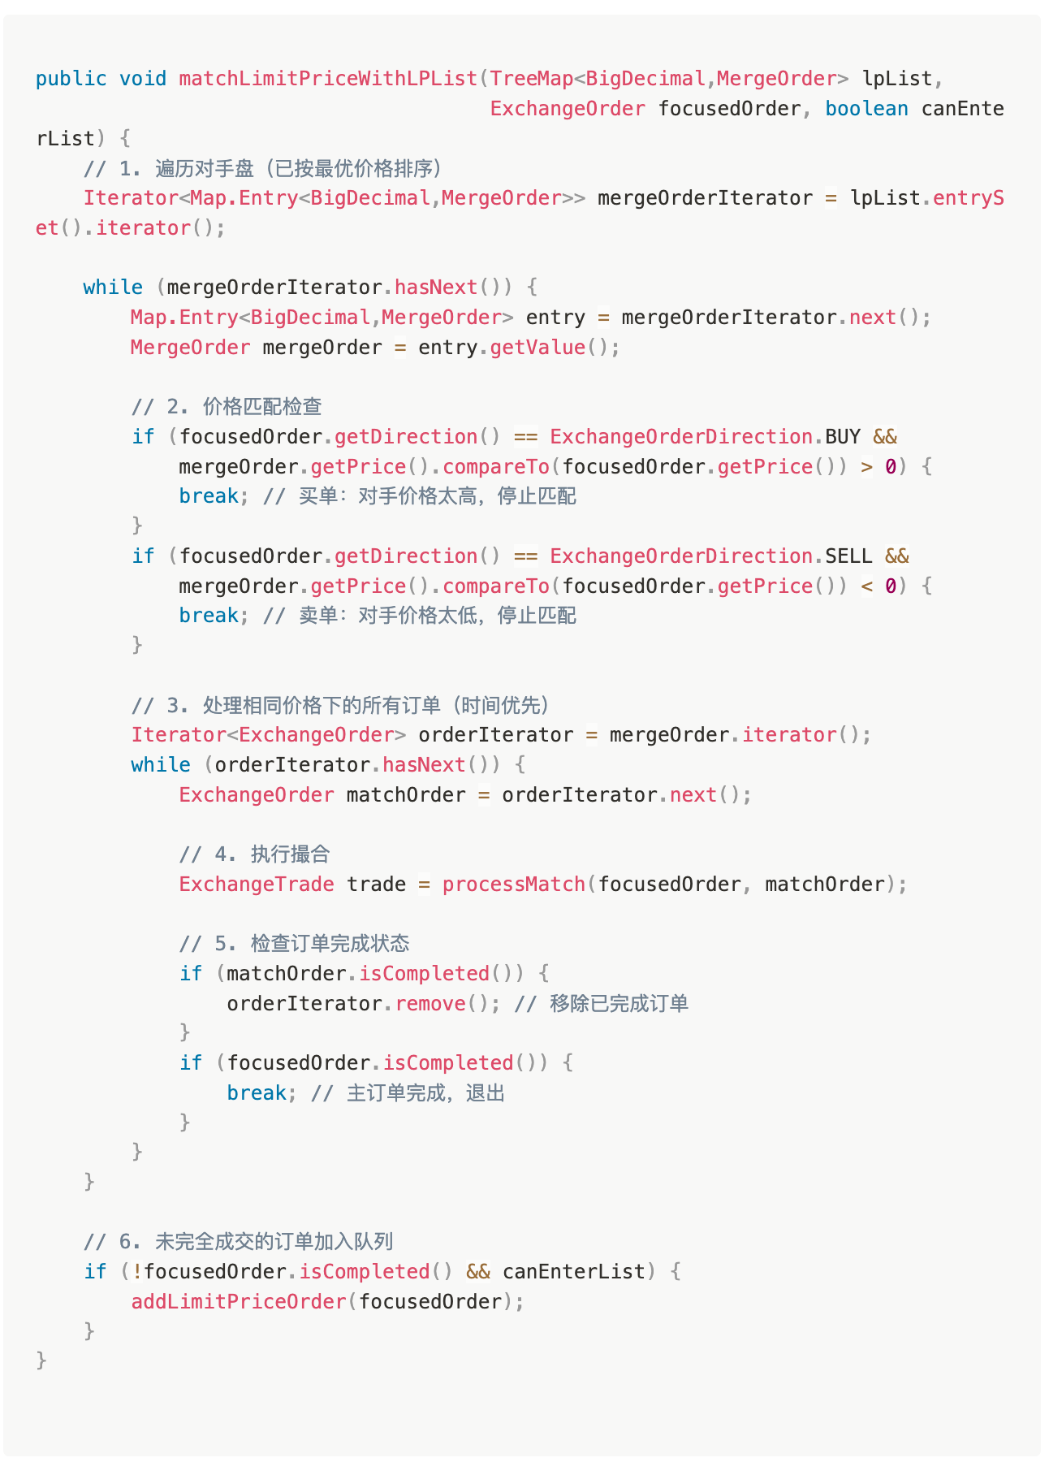
限价单核心匹配代码分析
价格匹配条件：
买单：匹配价格不能大于委托价
卖单：匹配价格不能小于委托价

Slide 6
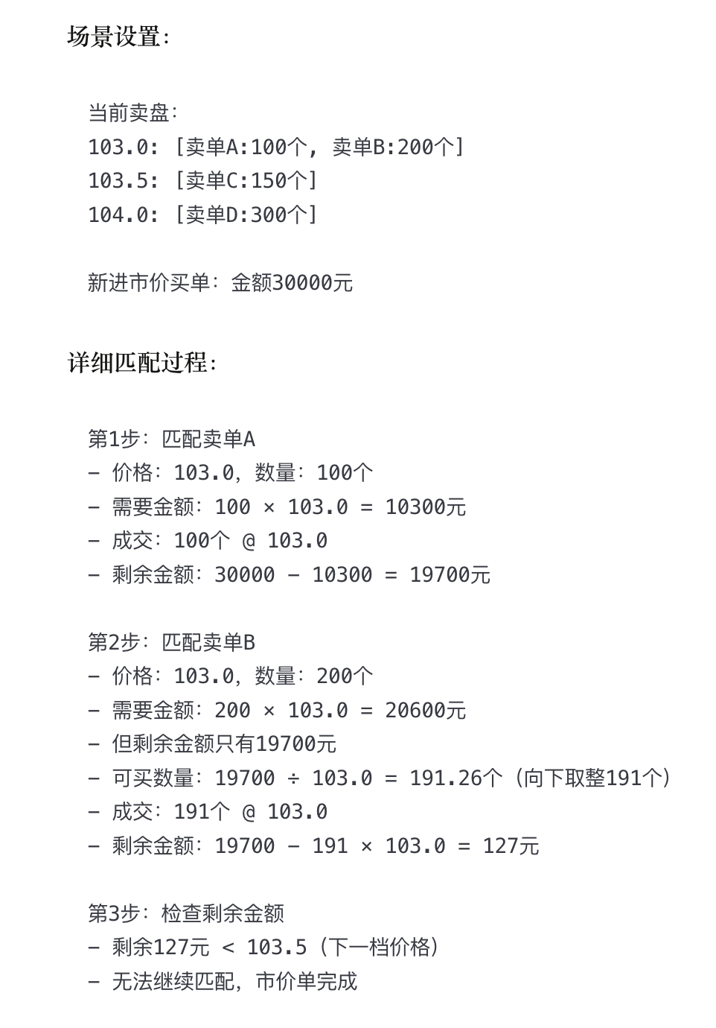
市价买单撮合流程
市价买单特殊性：
按金额而非数量下单
以当前市场最优价格立即成交

Slide 7
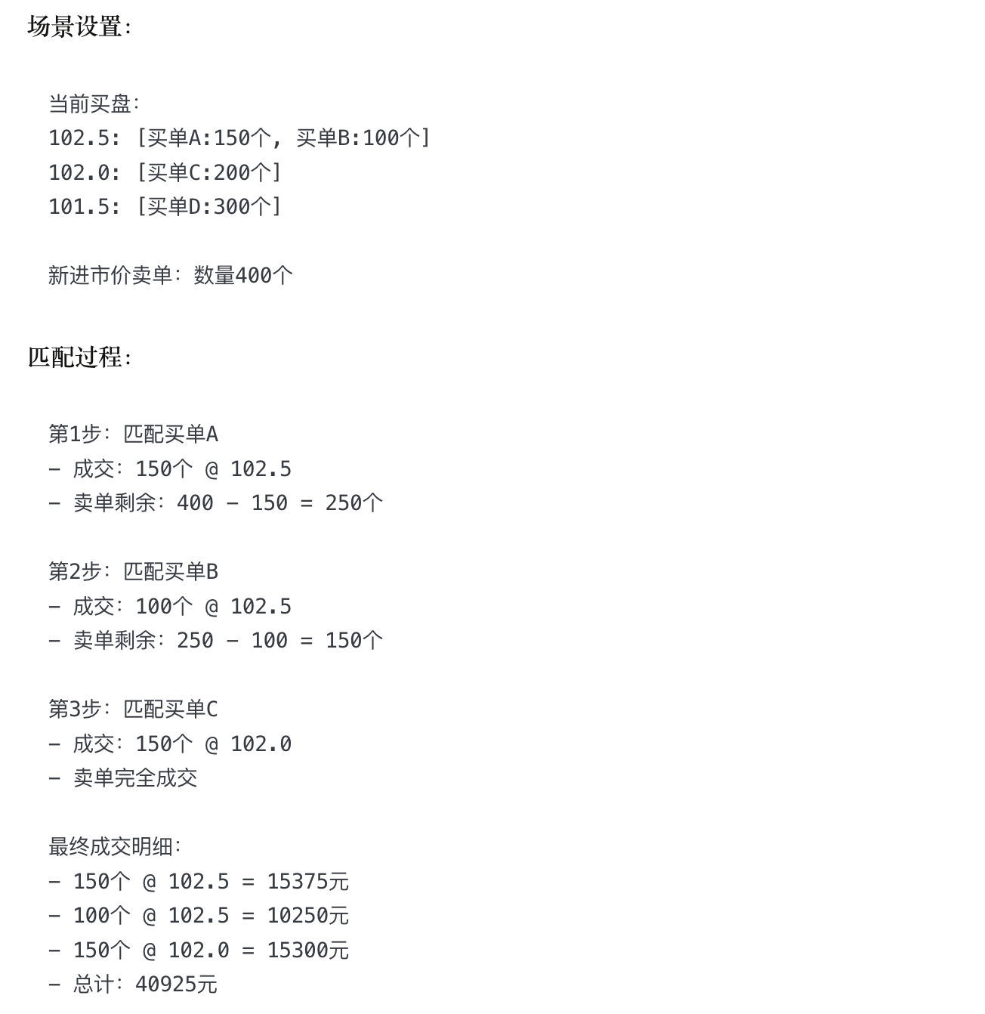
市价卖单撮合流程

Slide 8
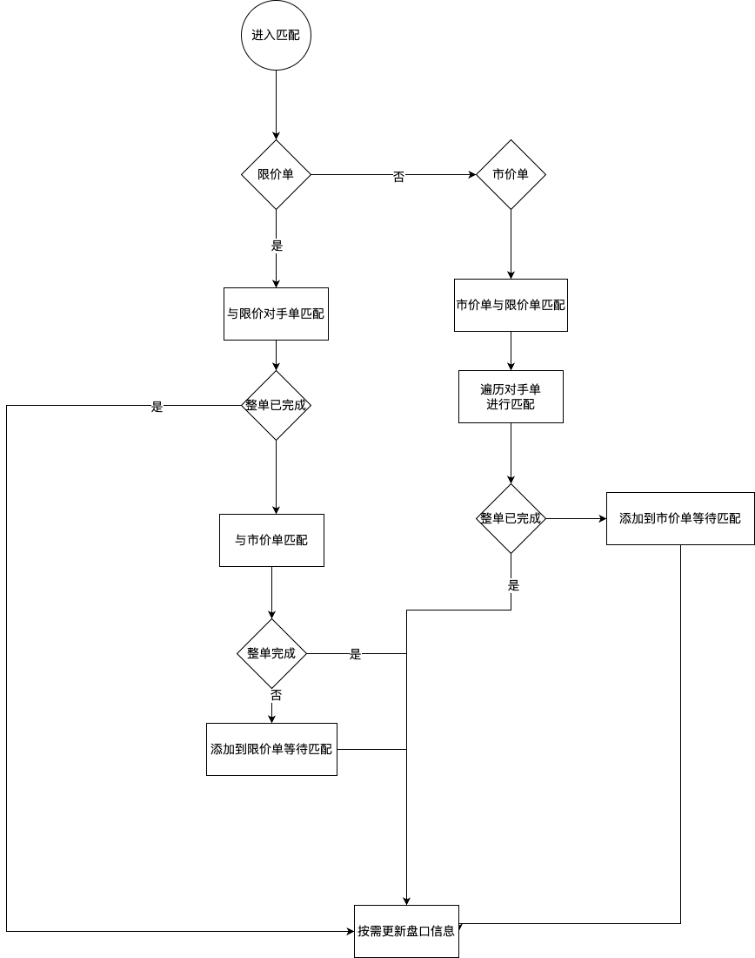
订单状态流转
匹配原则
1. 限价单优先与限价单匹配，再匹配市价单
2.市价单与限价单匹配，直接最优价格成交
3.如果两者均有剩余，添加到队列继续等待
4.匹配完后更新盘口

Slide 9
动画演示

